Slide 1
Крымская школа функциональной лингвистики: история одной
филологической династии
(Н. Рудяков и Ж. Соколовская)

Slide 2
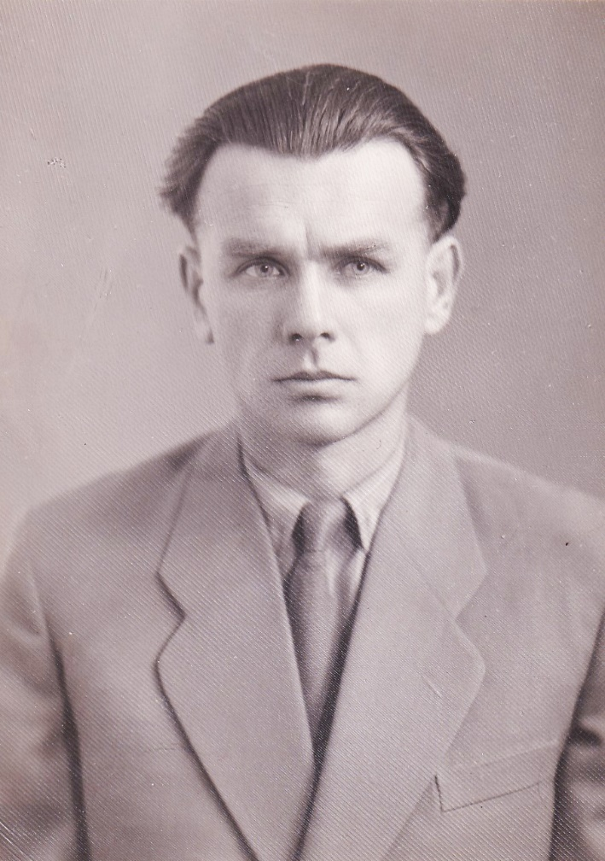
Николай Александрович Рудяков
29.05.1926 — 18.05.1993
Советский и украинский учёный, лингвист, создатель оригинальной концепции анализа текста. Доктор филологических наук, профессор.

Slide 3

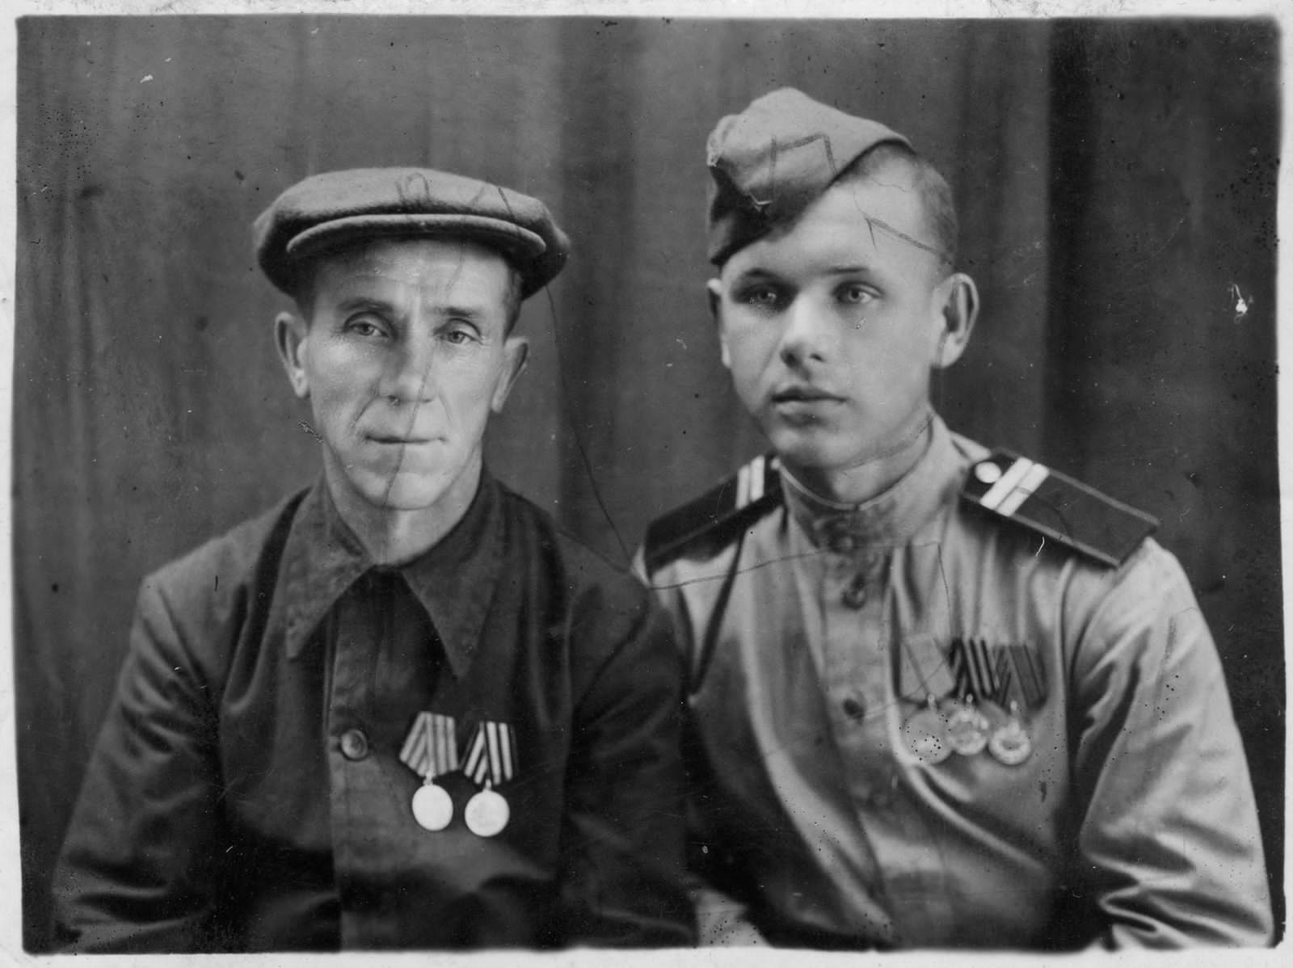
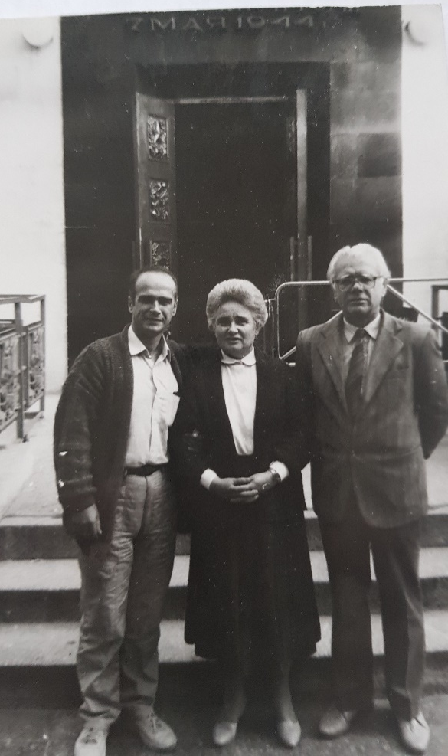

Slide 4
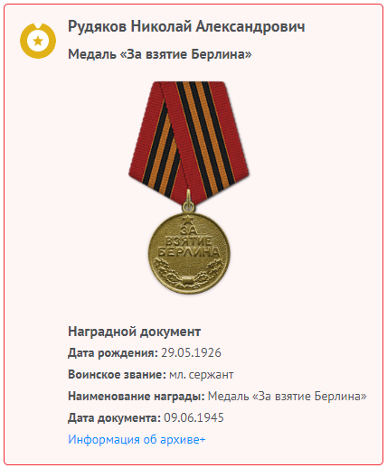
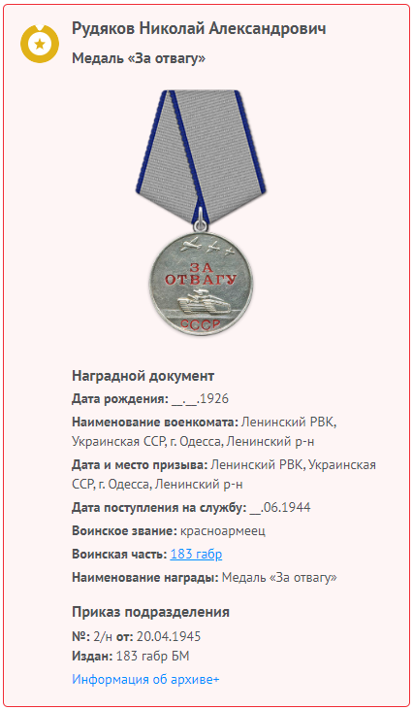
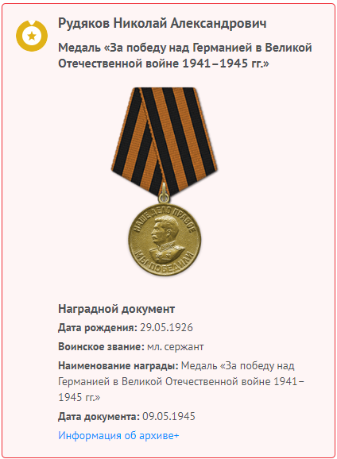
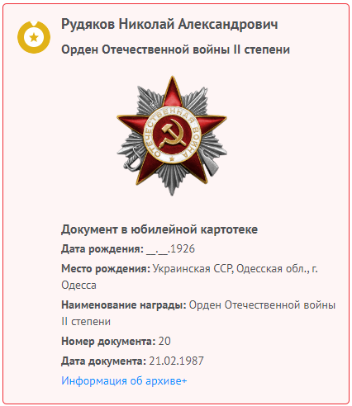

Slide 5
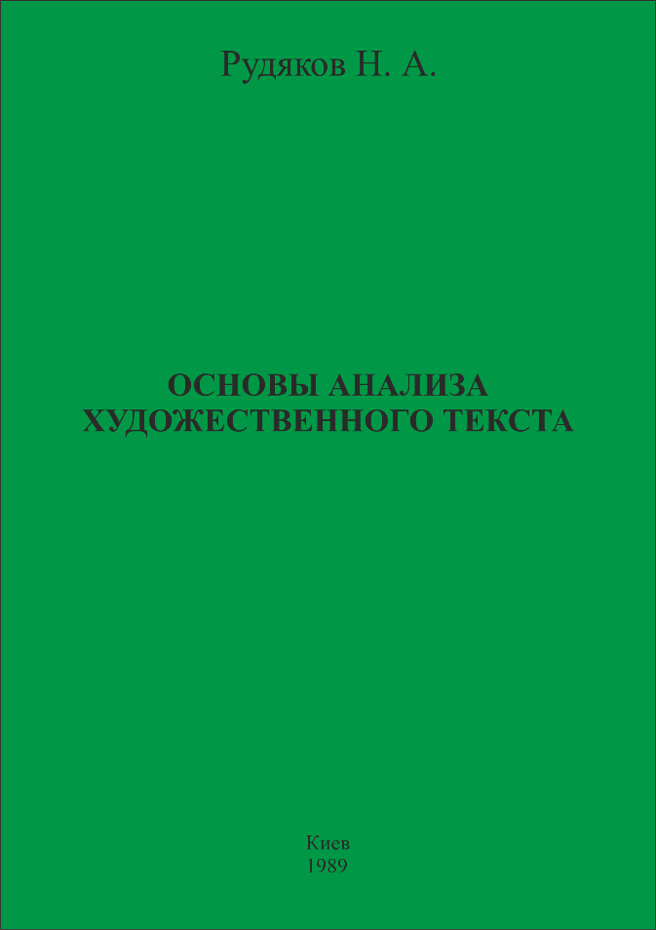

Научное наследие Н.А. Рудякова

Slide 6
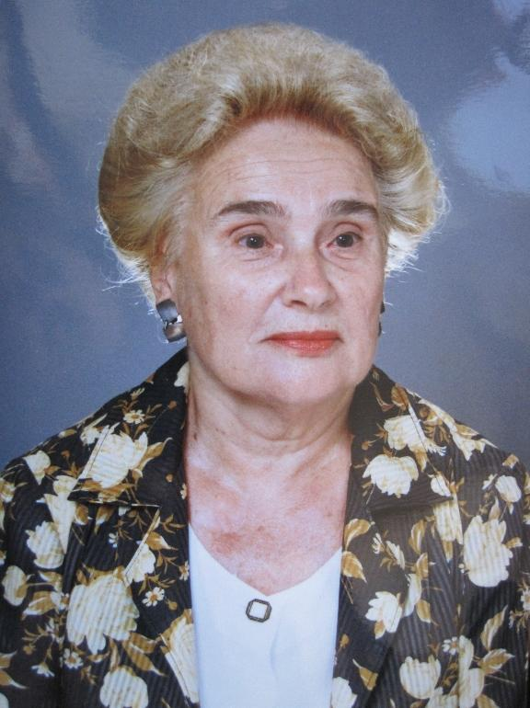
Жанна Павловна Соколовская
01.08.1932 — 27.07.2012
Советский и украинский учёный, лингвист, исследователь лексической семантики.
Создатель одной из первых концепций семантики языка. Доктор филологических наук, профессор.

Slide 7
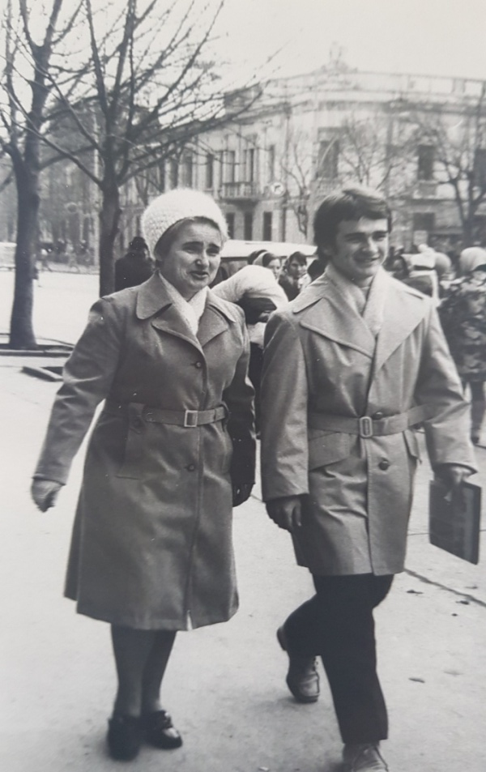
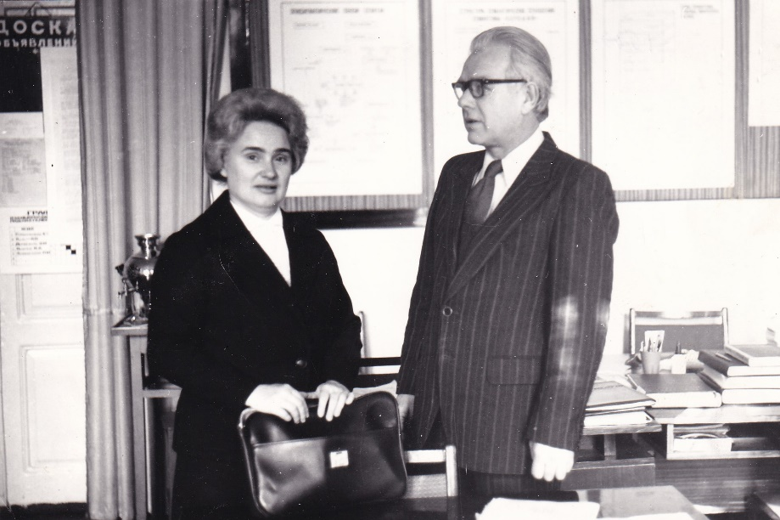
Ж. П. Соколовская работала в Багдадском, Кишинёвском университетах, в образовательных учреждениях Польши, Венгрии, Болгарии, в Кировоградском педагогическом институте. Долгое время Ж. П. Соколовская проработала в Ивано-Франковском педагогическом институте. После 1996 года работала в Таврическом национальном университете им. В. И. Вернадского, В этот период вышло большое количество работ, углубляющих и дополняющих её концепцию семантики.

Slide 8


Научное наследие Ж.П. Соколовской

Slide 9
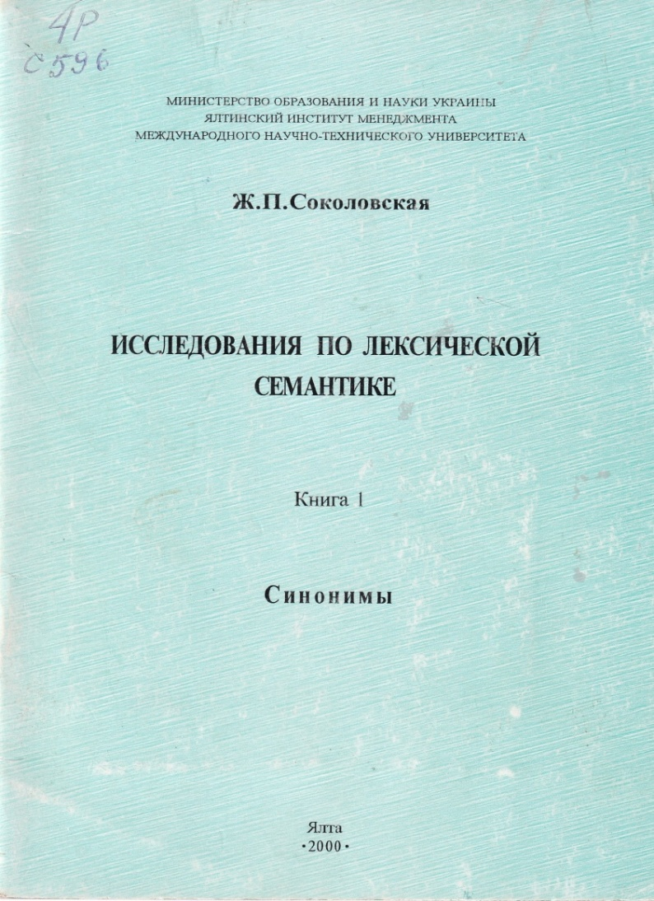
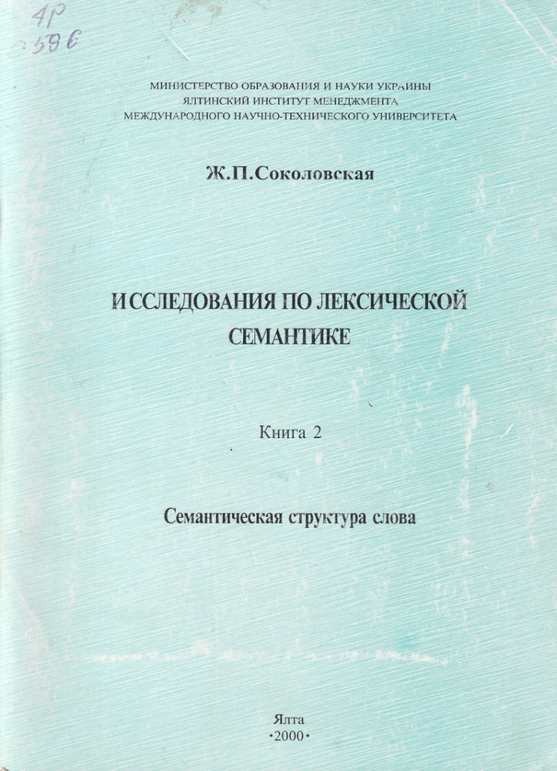
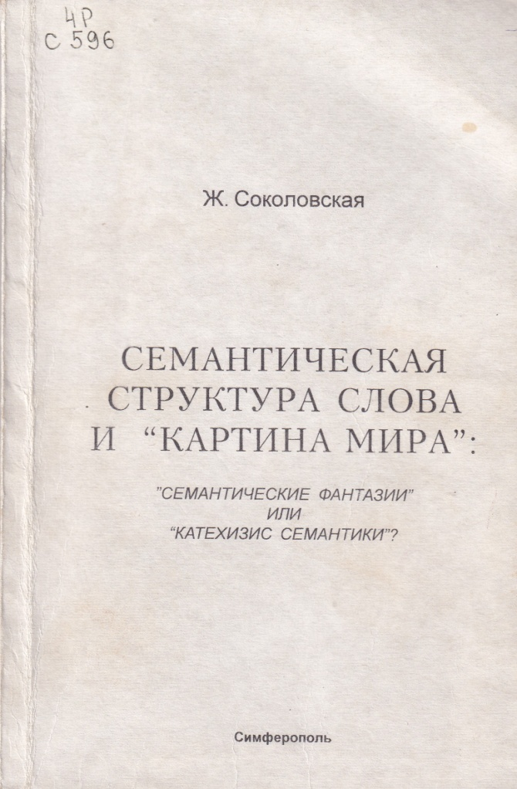

Slide 10
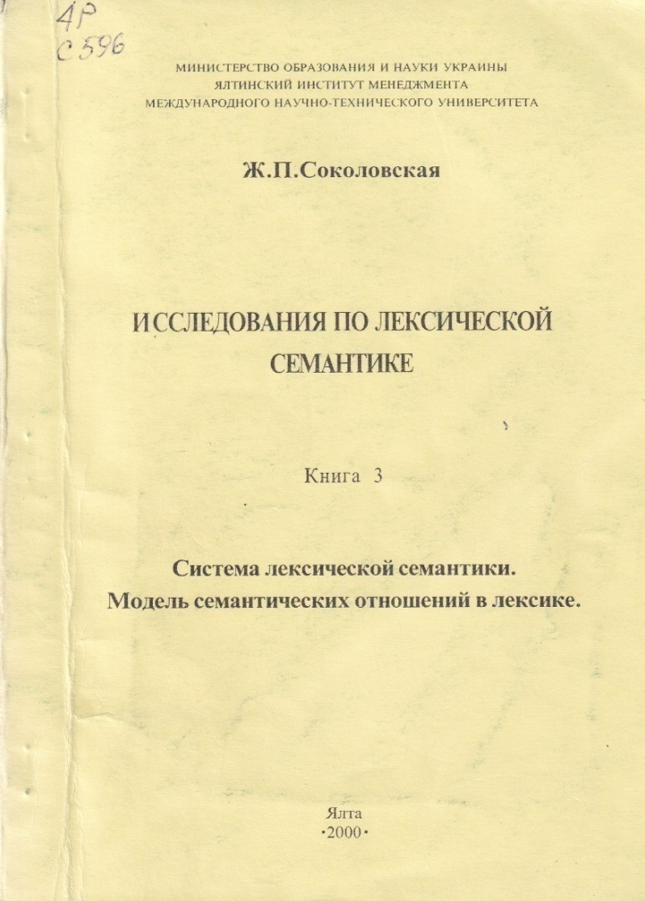
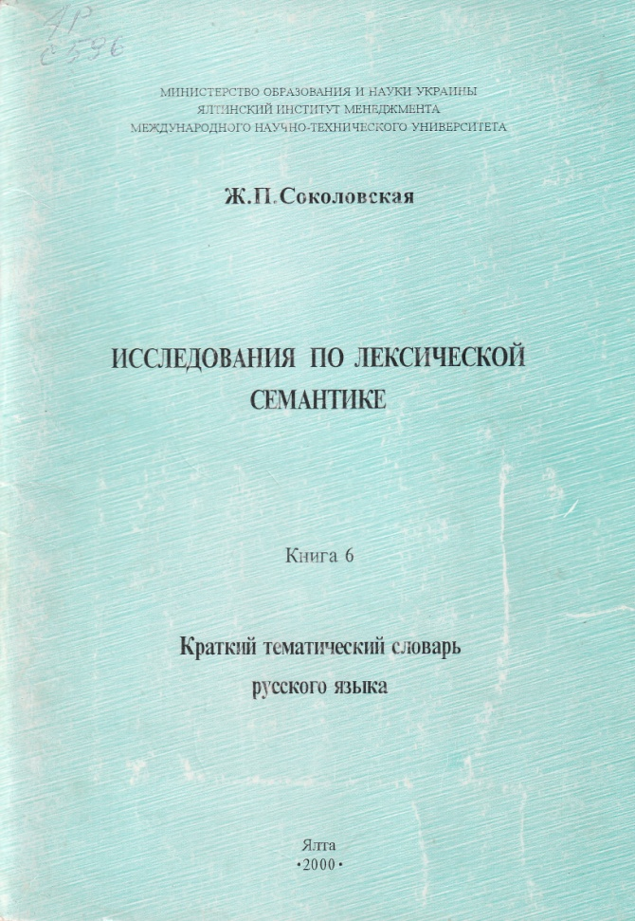
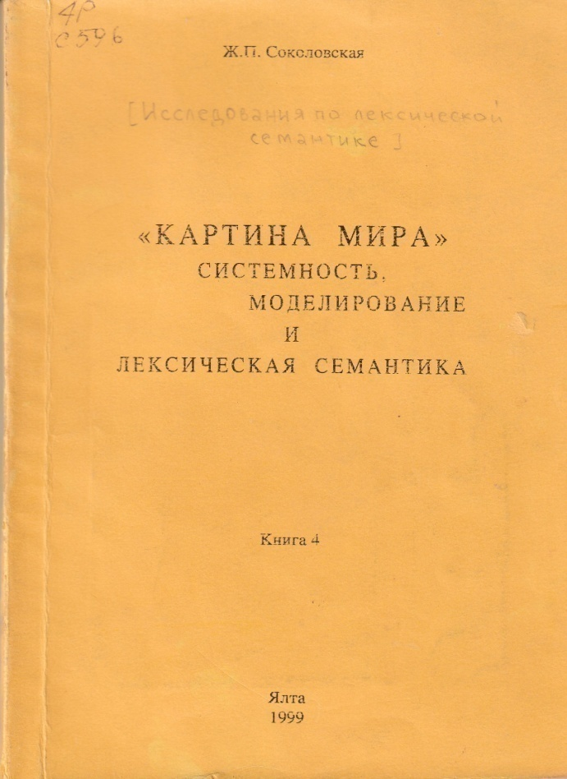

Slide 11
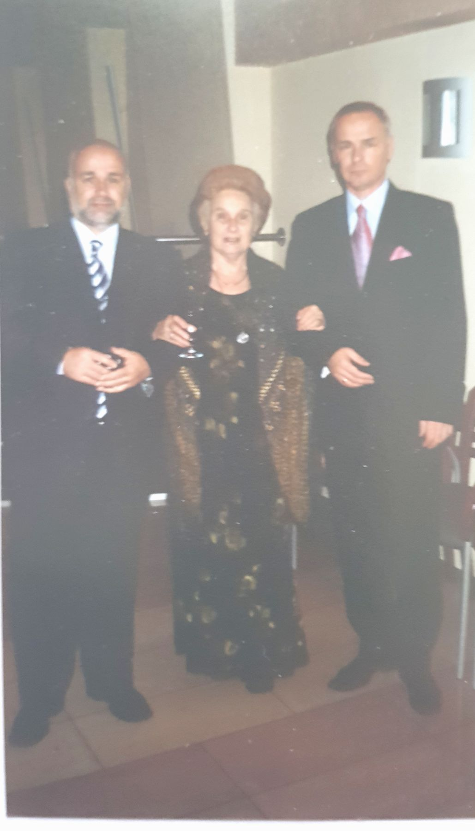
Научное наследие Ж. П. Соколовской составляет более 100 работ, среди которых 13 монографий по лексической семантике. Её ученики работают сегодня во многих университетах Украины, России.
Конференция «Семантика языка и текста», которая под ее руководством и руководством Н.А. Рудякова по традиции проводилась в разных городах Украины, стала предтечей организованных впоследствии А. Н. Рудяковым конференций по функциональной лингвистики.
Сыновья продолжили семейную традицию: Александр Николаевич Рудяков и Павел Николаевич Рудяков.

Slide 12
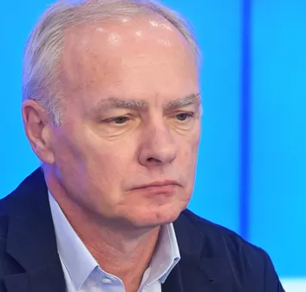
Павел Николаевич Рудяков
Директор Информационно-аналитического центра «Перспектива». Доктор филологических наук, профессор.
Павел Николаевич Рудяков родился в 1956 году в Одессе.
Окончил славянское отделение филологического факультета Киевского государственного (теперь национального) университета имени Тараса Шевченко в 1980 году.
В 1984 году окончил аспирантуру при Институте литературы имени Тараса Шевченко Академии наук Украины.

Slide 13
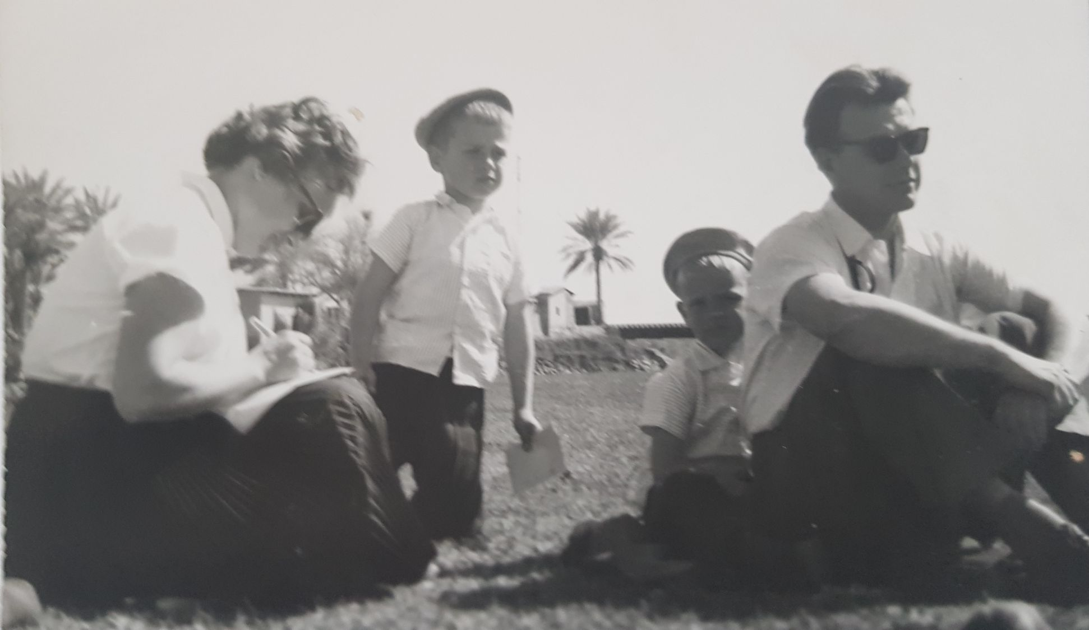
Работал в Институте литературы НАН Украины, профессора кафедры славянской филологии филологического факультета Киевского национального университета имени Тараса Шевченко Уволен по политическим мотивам после выступления на телеканале «Россия-24» 21 февраля 2014 года, в котором прозвучали оценки «майдана» и ситуации, которые не соответствовали мифологии нынешнего режима.

Slide 14
Основные работы П.Н. Рудякова
«Українсько-хорватські літературні взаємини в XIX–XX ст.». — К., 1987.
«Історія як роман: Андрич, Селімович, Крлежа, Црнянський». — К., 1993.
«Сеоба Срба у Русиjу у XVIII веку». — Београд, 1996.
«Историjа као роман». — Београд, 1998.
«Між вічністю і часом. Життя і творчість І.Андрича». — К., 2000.
«В службу и вечное подданство». — К., 2001.

Slide 15
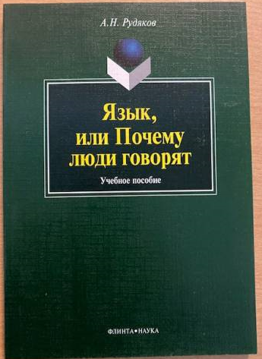
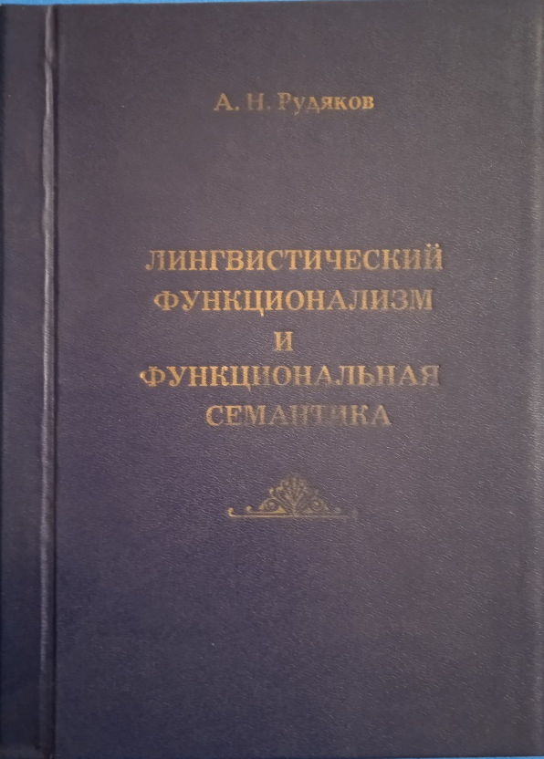

Монографии А.Н. Рудякова

Slide 16



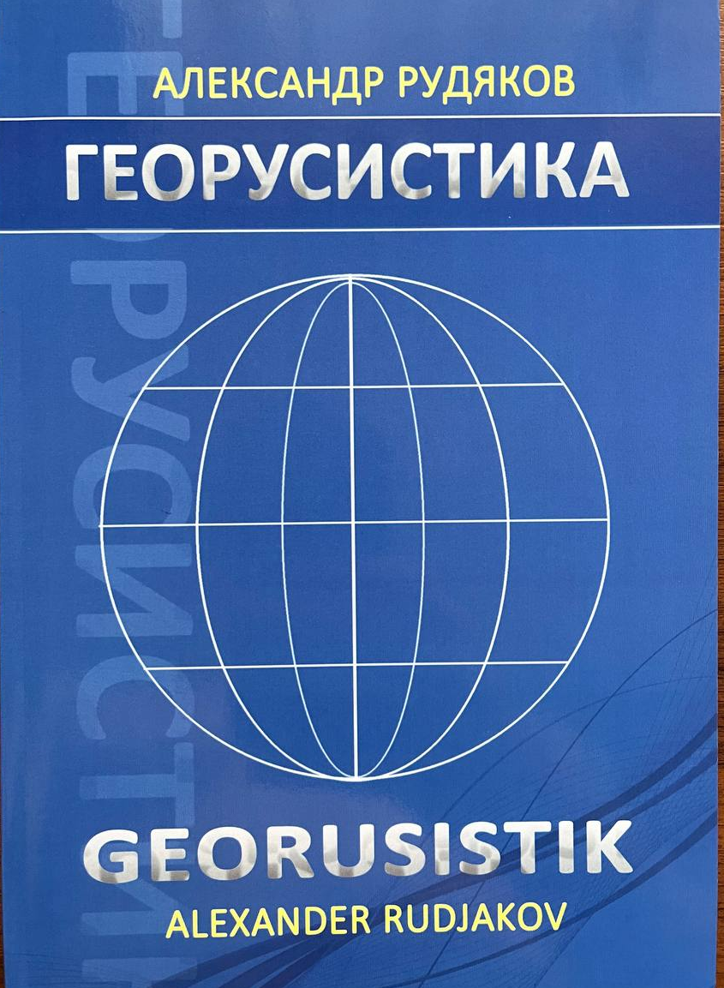

Slide 17





Учебники по русскому языку авторского коллектива под руководством А.Н.Рудякова

Slide 18

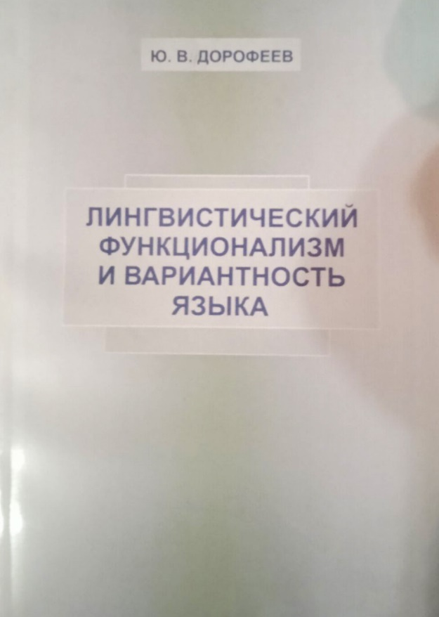
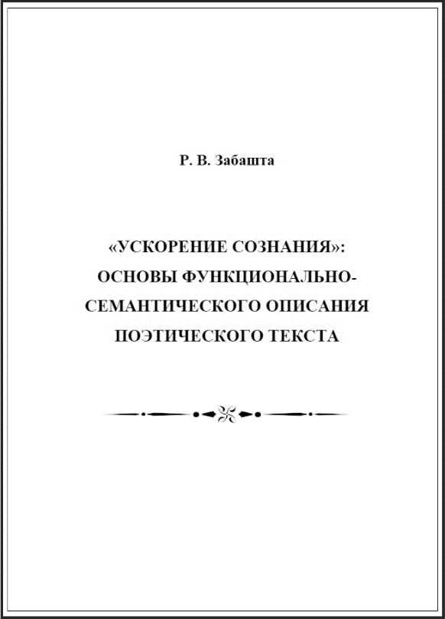
Публикации представителей Крымской школы функциональной лингвистики

Slide 19
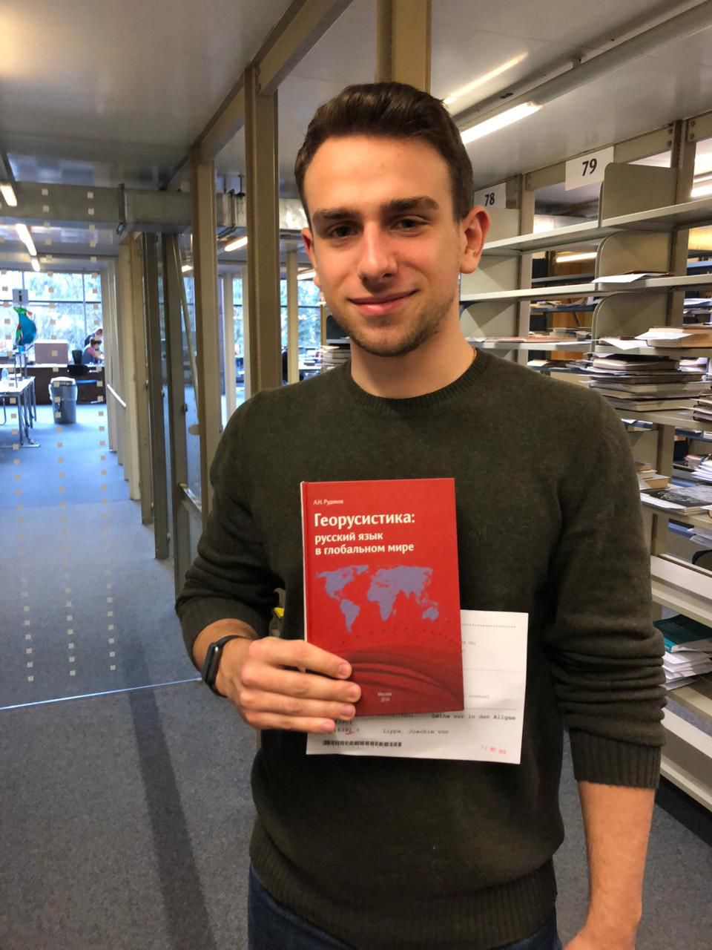
А.Н. Рудяков опирается в своих исследованиях на работы родителей, выдающихся советских и украинских лингвистов профессора Н.А. Рудякова и профессора Ж.П. Соколовской. Поэтому закономерным является движение мысли А.Н. Рудякова от семантики и текста, к социолингвистике, иерархичности языка и отношениям варианта и инварианта, которые позволяют, с одной стороны, показать изоморфность подсистем языка, их функциональную сущность, а с другой, продемонстрировать эти принципы на материале использования языков в различных условиях. Таким образом, описание языка как функциональной системы не является произвольным шагом исследователя, в основе предлагаемого подхода лежат строгие дедуктивные принципы.
И династия учёных-лингвистов сегодня продолжается…

